Slide 1
INDICADORES
MACROECONÓMICO
Análisis del performance de un país
Facilitador: Mtro. Pablo Luis Saravia Tasayco
www.pablosaraviatasayco.com

Slide 2
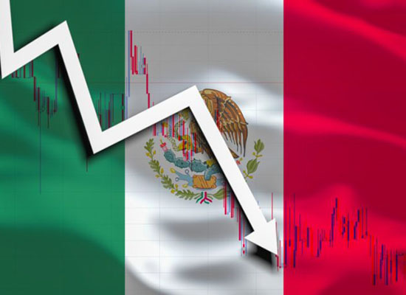
Importancia de los indicadores económicos
Los indicadores económicos muestran la situación actual de una economía.
Nos proporciona la información necesaria para predecir la tendencia a seguir por la economía.
Nos permite entender, relacionar e interpretar el devenir económico.

Slide 3
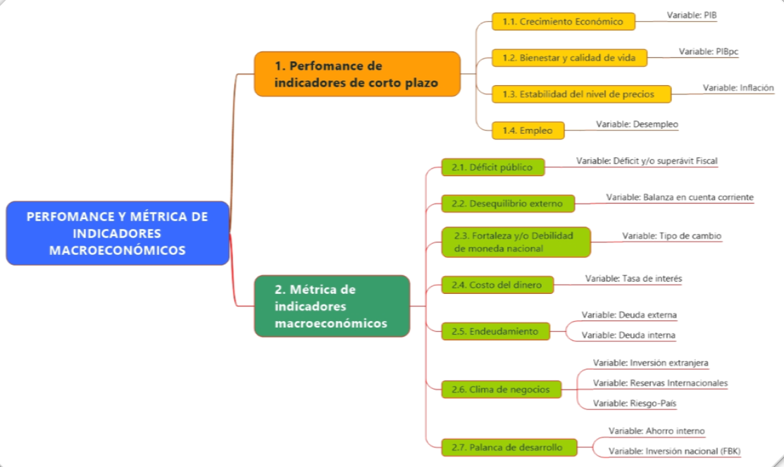
Visitar el siguiente enlace para conocer los indicadores macroeconómicos de México:
https://mexicocomovamos.mx/semaforo-nacional/

Slide 4
Contenido del Reporte Macroeconómico
1
8
Carátula
Conclusiones
Nombre(s) y Apellido(s) de integrantes
Nombre del país
8
Principales hallazgos del análisis
1
2
Introducción
V. Sector público
Breve descripción del país a analizar (ubicación, moneda, forma de gobierno, etc.)
7
7
V.1. Déficit y/o superávit
V.2. Deuda externa
V.2.1. % del PIB
V.2.2. % de exportaciones
2
I. Sector Real
I.1. PIB real
I.2. PIB per cápita
I.3. Estructura productiva
I.3.1. Sector primario
I.3.2. Sector secundario
I.3.3. Sector terciario
3
IV. Balanza de pagos
6
IV.1. Cuenta corriente
IV.2. Balanza comercial (X-M)
IV.3. Inversión extranjera (IE)
IV.3.1. IE directa
IV.3.2. IE de cartera
IV.4. Reservas internacionales
6
3
II. Precios de la Economía
4
5
4
III. Indicadores sociales
5
II.1. Inflación
II.2. Salarios o remuneraciones
II.3. Tasa de interés
II.4. Tipo de cambio
III.1. Desempleo
III.2. Distribución de la riqueza (Pobreza)
III.3. Indice de Desarrollo humano (IDH)

Slide 5
PRINCIPALES INDICADORES MACROECONÓMICO
5
1
I. Sector Real
V. Sector público
I.1. PIB real
I.2. PIB per cápita
I.3. Estructura productiva
V.1. Déficit y/o superávit
V.2. Deuda externa
IV. Balanza de pagos
4
IV.1. Cuenta corriente
IV.2. Balanza comercial (X-M)
IV.3. Inversión extranjera (IE)
IV.4. Reservas internacionales
II. Precios de la Economía
III. Indicadores sociales
3
2
II.1. Inflación
II.2. Salarios o remuneraciones
II.3. Tasa de interés
II.4. Tipo de cambio
III.1. Desempleo
III.2. Distribución de la riqueza (Pobreza)
III.3. Indice de Desarrollo humano (IDH)

Slide 6

I. SECTOR REAL

Slide 7

I.1. Crecimiento económico = Producto Interno Bruto (PIB)
Es el valor de todos los servicios y bienes finales producidos por las empresas y los trabajadores en un territorio durante un periodo determinado.

Slide 8
PIB: indicador clave
Las empresas pierden competitividad.
Las empresas reducen su planta laboral
6
Clima de negocios
1.
Empleo
5
Déficit
fiscal
Menor recaudación (ISR, IVA, IEPS, principlmente).
2
Consumo
Se compran menos bienes y servicios
4.
Deuda
3
Ingreso
Menor capacidad de pago, problemas con los bancos
Caen los salarios, menor demanda

Slide 10
I.2. Producto Interno Bruto per cápita (PIBpc)
Es un indicador de bienestar.
Nos indica, en promedio, la capacidad productiva de la población.

Slide 11
Una caída en el PIBpc tiene un impacto negativo en el bienestar
01
02
03
04
05
Una disminución implica un deterioro en la calidad de vida. Menor demanda.
Incremento de los niveles de pobreza, desempleo, etc.: menor consumo
Informalidad, productiva y precariedad laboral
Migración a nivel nacional e internacional
Problemas sociales: mayor inseguridad.

Slide 13
I.3. Estructura Productiva
Permite conocer como se distribuye la producción de bienes y servicios en una economía. Asi como que sector tiene una mayor participación en la producción.

Slide 14
“
Nos dice como participan la producción de bienes y servicios en la Economía.
Permite elaborar e implementar políticas públicas para los sectores económicos estratégicos.
Permite conocer que sectores están siendo afectado por la crisis económica o están en crecimiento.
1
2
4
Podemos identificar los sectores económicos más productivos y generan más empleo.
Permite conocer los sectores emergentes de una economía.
3
”

Slide 16

II. PRECIOS DE LA ECONOMÍA

Slide 17
II.1. Inflación
Es el aumento generalizado y sostenido de los precios de bienes y servicios en una economía.

Slide 18
La inflación provoca que el dinero pierda valor
Demanda
Sueldos y salarios - Consumo
Al disminuir la demanda, muchos negocios cerraran sus puertas
Perdida en la capacidad de compra y empobrecimiento de la población.
Ahorro-Inversión
Tipo de cambio
Afecta los rendimientos reales y puede provocar un retiro masivo de ahorro.
La moneda nacional se debilita y provoca una devaluación.
Competitividad espúrea

Slide 20
II.2. Salarios o remuneraciones
Es el precio o costo de la mano de obra. Es la suma de dinero que recibe de forma periódica un trabajador por un tiempo de trabajo determinado o por la realización de una tarea específica o fabricación de un producto determinado.

Slide 21
El nivel de las remuneraciones va a determinar el consumo y ahorro de las familias
El aumento en los salarios siempre deben estar por arriba de la tasa de inflación para que no pierdan capacidad adquisitiva.
Nos dice la capacidad de compra que tenemos como consumidores.
Lo deseable en una economía es que el salario o las remuneraciones no pierda valor.
01
01
03
04
05
Indica la capacidad de demanda que existe en la economía
En economías en Desarrollo, el salario y las remuneraciones son bajas, lo cual afecta la demanda

Slide 23
II.3. Tasa de interés
Es el precio o costo del dinero.
Es el costo de financiación de las empresas.

Slide 24
La tasa de interés es una variable clave en la economía
Tipo de cambio
Inversión - Ahorro
La llegada de capitales Fortaleza a la moneda nacional y la salida puede provocar una devaluación.
Animar o desanimar a los empresarios a invertir, igualmente a los ahorristas.
Bolsa de Valores
PIB
“Burbuja” especulativa.
Rendimientos en bonos (renta fija) y acciones (renta variable).
Incrementar y/o disminuir la producción.
Inversión Extranjera
Atraer el capital extranjero o provocar su salida.

Slide 26
II.4 Tipo de
Cambio
Es el precio o costo de la moneda extranjera.
Nos indica cuántas monedas de una divisa se necesitan para obtener una unidad de otra.

Slide 27
El tipo de cambio impacta a las economías en sus relaciones con el mercado global
Deuda Externa
Comercio Internacional
Devaluación: se incrementa la deuda externa en moneda nacional.
Devaluación: Más competitivo.
Revaluación: Menos competitivo
Inflación
Exportaciones
Devaluación: incrementan los costos.
Revaluación: Disminuyen los costos
Devaluación: se venden más baratos.
Revaluación: Se venden menos
Importaciones
Devaluación: se encarecen.
Revaluación: se abaratan.

Slide 29

III. INDICADORES SOCIALES

Slide 30
III.1. Desempleo
Es la parte de la población que estando en edad, condiciones y disposición de trabajar, no tiene un empleo.

Slide 31
No solamente es un problema económico
Caen en depresión, se generan conflictos familiares.
Autoestima
Informalidad
En la busqueda de un trabajo muchos se inclinan hacia actividades ilegales.
Pobreza
Ingresos
Se refuerza el “circulo vicioso” de precariedad y problemas sociales
Muchos están dispuesto a tener un menor salario con tal de conseguir un empleo.
Migración
Buscan opciones fuera de su territorio
“Fuga de talentos”.

Slide 33
III.2. Distribución de la Riqueza (Pobreza)
La manera y proporción en que la riqueza económica es repartida entre los diferentes estratos sociales o sectores de un determinado país o sociedad.

Slide 34
Conocer el nivel de concentración de la riqueza
1
2
Quiénes son los más beneficiados con la política económica
3
En que sectores se concentra la riqueza y quienes se apropian
Que segmentos de la población tienen escasa participación en la distribución de la riqueza.
4
5
Implementar políticas para mejorar la distribución de la riqueza.
Desarrollar políticas para alcanzar un país más equitativo.

Slide 36
III.3. Índice de Desarrollo Humano (IDH)
Es un indicador creado por el PNUD, cuya finalidad es determinar el nivel de desarrollo que tienen los países del mundo. El IDH indaga las oportunidades y desafíos que enfrenta un país y su ciudadanía, a fin de asegurar un desarrollo pleno y equitativo para todas las personas.

Slide 37
Indicador más amplio que el PIB.
Permite conocer el desarrollo humano de una Sociedad.
El índice se calcula en base a tres dimensiones: sanitaria, educativa y económica.
Permite conocer que países se encuentran en mejores condiciones de desarrollo.
Se utiliza para distinguir si el país es desarrollado, en desarrollo o infradesarrollado.

Slide 39
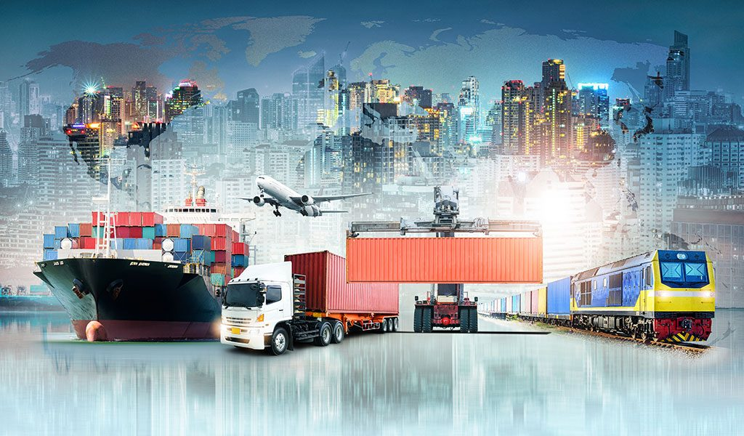
IV. BALANZA DE PAGOS

Slide 40
IV.1 Balanza en Cuenta Corriente
Muestra las transacciones de bienes, servicios, ingreso primario (renta) e ingreso secundario (transferencias corrientes)

Slide 41
Registra el ingreso y egreso por mercancias, servicios y transferencias.
1
2
3
4
Un deficit en la cuenta corriente implica una escasez de divisas para la Economía.
Un deficit nos dice cuanto es el monto a financiar, ya sea con saldos de otras balanzas o vía préstamos internacionales.
Para los países en Desarrollo, la Cuenta transferencias, donde se registran las remesas, representa un ingreso importante de divisas.
El ingreso por servicios, en los países desarrollados, es muy bajo, excepto aquellos que son atractivos al turismo.

Slide 43
IV.2 Balanza
Comercial
Es el registro de las ventas y compras en los mercados internacionales.
Nos permite obtener información sobre las exportaciones e importaciones

Slide 44
Lo sano en una economía es la diversificación de mercados.
Reservas internacionales
Mercados
No permite la acumulación.
Alta concentración en un solo mercado
Déficit comercial
Acuerdo Comerciales
Son cubiertos con capitales internacionales.
Es una forma de proteccionismo.
Tipo de cambio
Importaciones y Exportaciones
Régimen cambiario libre que se ajusta por la volatilidad de los mercados internacionales.
Elevado nivel de dependencia de insumos y materias primas.
Productos primarios y de alta tecnología

Slide 46
IV.3 Inversión Extranjera
Es el ahorro extranjero que viene a suplir o complementar el ahorro nacional. Se orienta al sector productivo o busca rendimiento de corto plazo.

Slide 47
La inversión extranjera también es una forma no tradicional de endeudamiento.
Tipo de Cambio
Financiación del déficit
PIB
Rentabilidad
Generación de mayor producción y empleo calificados
Busca rendimientos de corto plazo pero ante cualquier inestabilidad “fugan” del país
La fuga de capitals puede provocar una devaluación de la moneda local
El ingreso de capitales ha servido para financiar los deficit en la balanza de pagos

Slide 49
IV.4 Reservas Internacionales
Es la cantidad de recursos que tiene un país para enfrentar imprevistos, pero también sirve para defender la moneda nacional. Regularmente se integran de monedas duras, metales preciosos y líneas crediticias del FMI.

Slide 50
Las reservas internacionales es clave para manejar el tipo de cambio y liquidez de una economía.
2
3
CLIMA DE NEGOCIOS
LIQUIDEZ
Un manejo correcto de las reservas internacionales ofrecen estabilidad a la economía
Un exceso de reservas internacionales puede presionar el tipo de cambio
1
4
RIESGO-PAIS
TIPO DE CAMBIO
El ingreso de divisas fortalece a la noneda nacional y viceversa
Nivel correcto de reservas internacionales es una Buena señalan para atraer capitales

Slide 52

V. SECTOR PÚBLICO

Slide 53
V.1 Déficit y/o Superávit Fiscal
Cuando el gasto del sector público es mayor que los ingresos, y se tiene que financiar, ya sea con recursos nacionales o extranjeros.

Slide 54
El papel del Estado es importante en la economía
PIB
Menor demanda vía el gasto público
Inflación
Desempleo
Si se financia con dinero sin respaldo productivo.
Ajuste de personal.
“Congelamiento” de salarios
Impuestos
Mayor pobreza
Incremento y/o nuevos impuestos para elevar los ingresos.
Reconsideración del gasto social.

Slide 56
V.2 Deuda Externa
Es la obligación financiera que tiene una economía con personas, empresas, bancos, gobiernos y/o organismos internacionales.

Slide 57
El pago de la deuda, distrae recursos que podría ser utilizado para el desarrollo económico y social.
Exportador
de
Capital
Salida de capitales necesarios para impulsar la economía.
Los activos financieros (bonos), como política expansivas o contraccionistas.
Mercado
Financiero
Gasto
social
Se deja de invertir en infraestructura, programas sociales, etc...
Regular la liquidez para estabilizar la economía.
Política
Monetaria

Slide 59
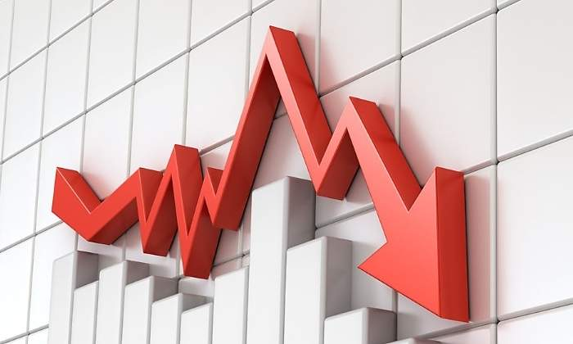
Conclusión
Es altamente importante realizar un minucioso seguimiento de los principales indicadores económicos para una correcta toma de decisiones.

